Slide 1


Slide 2
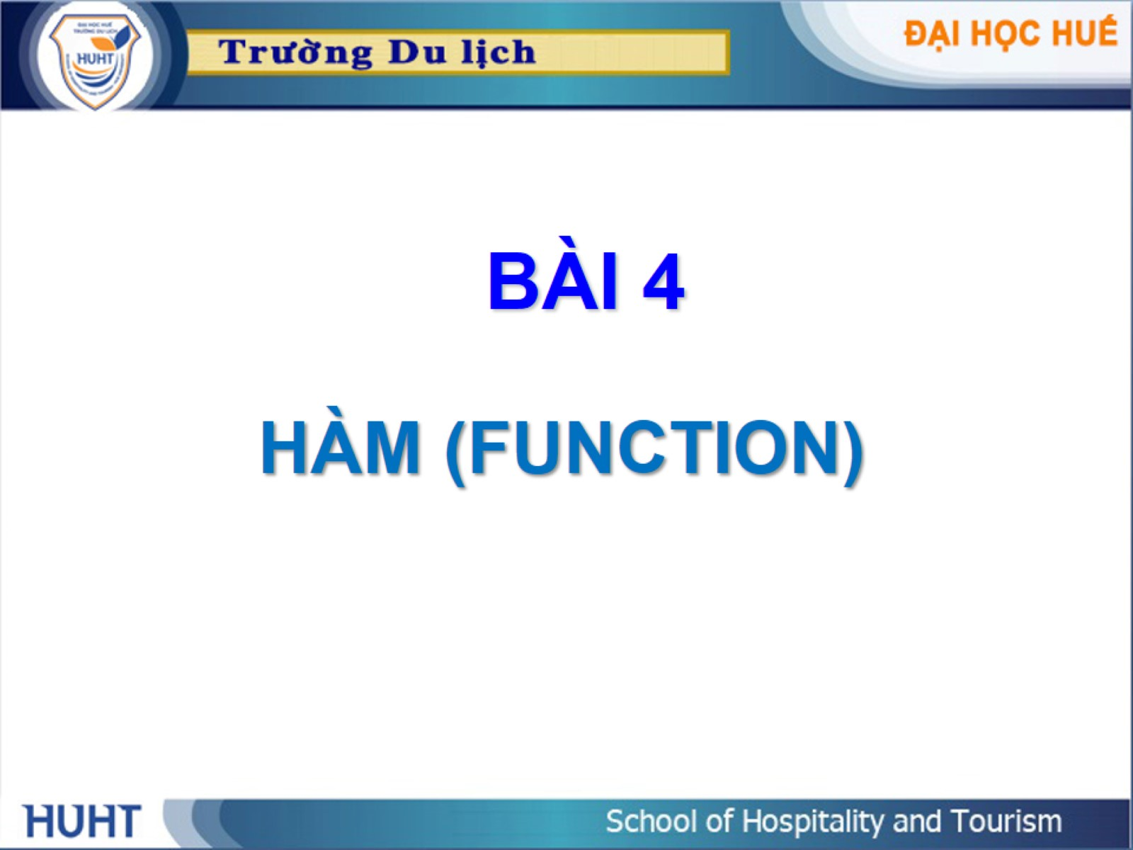
BÀI 4

Slide 3
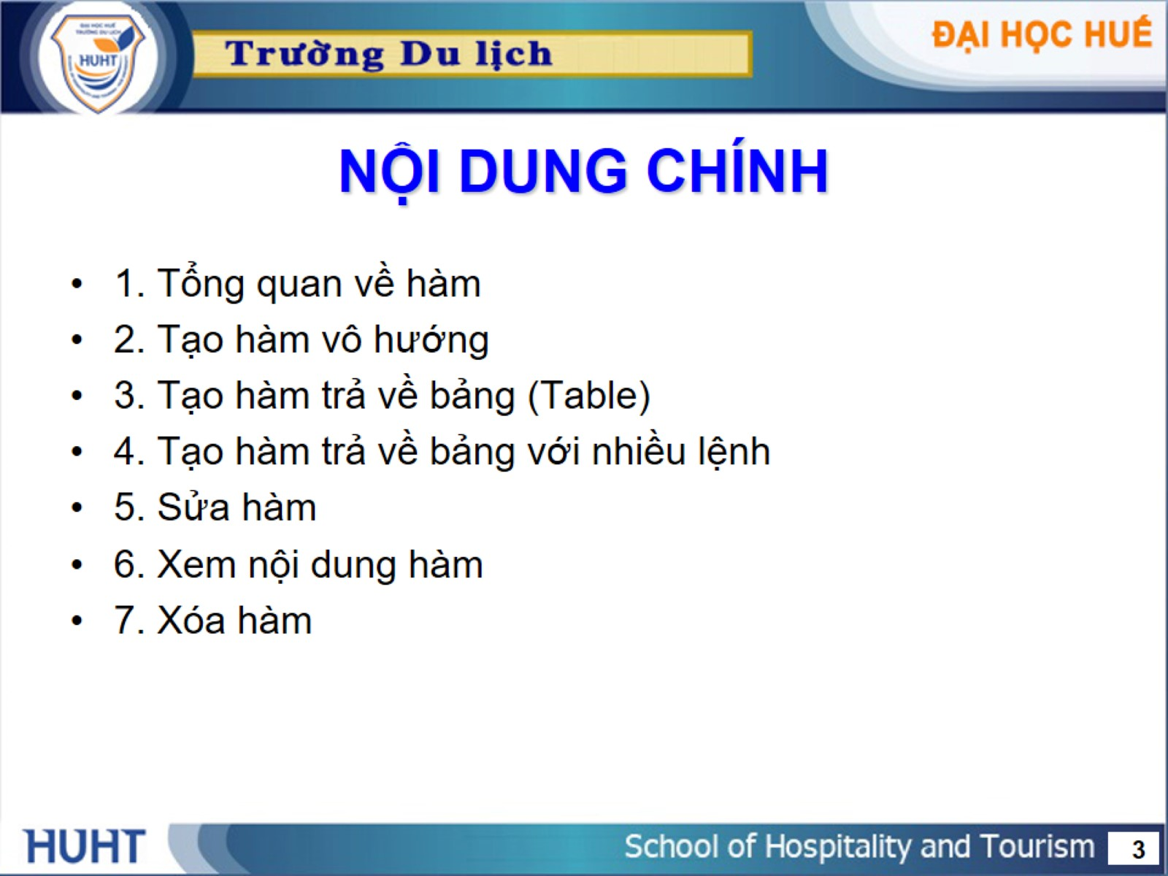
NỘI DUNG CHÍNH

Slide 4
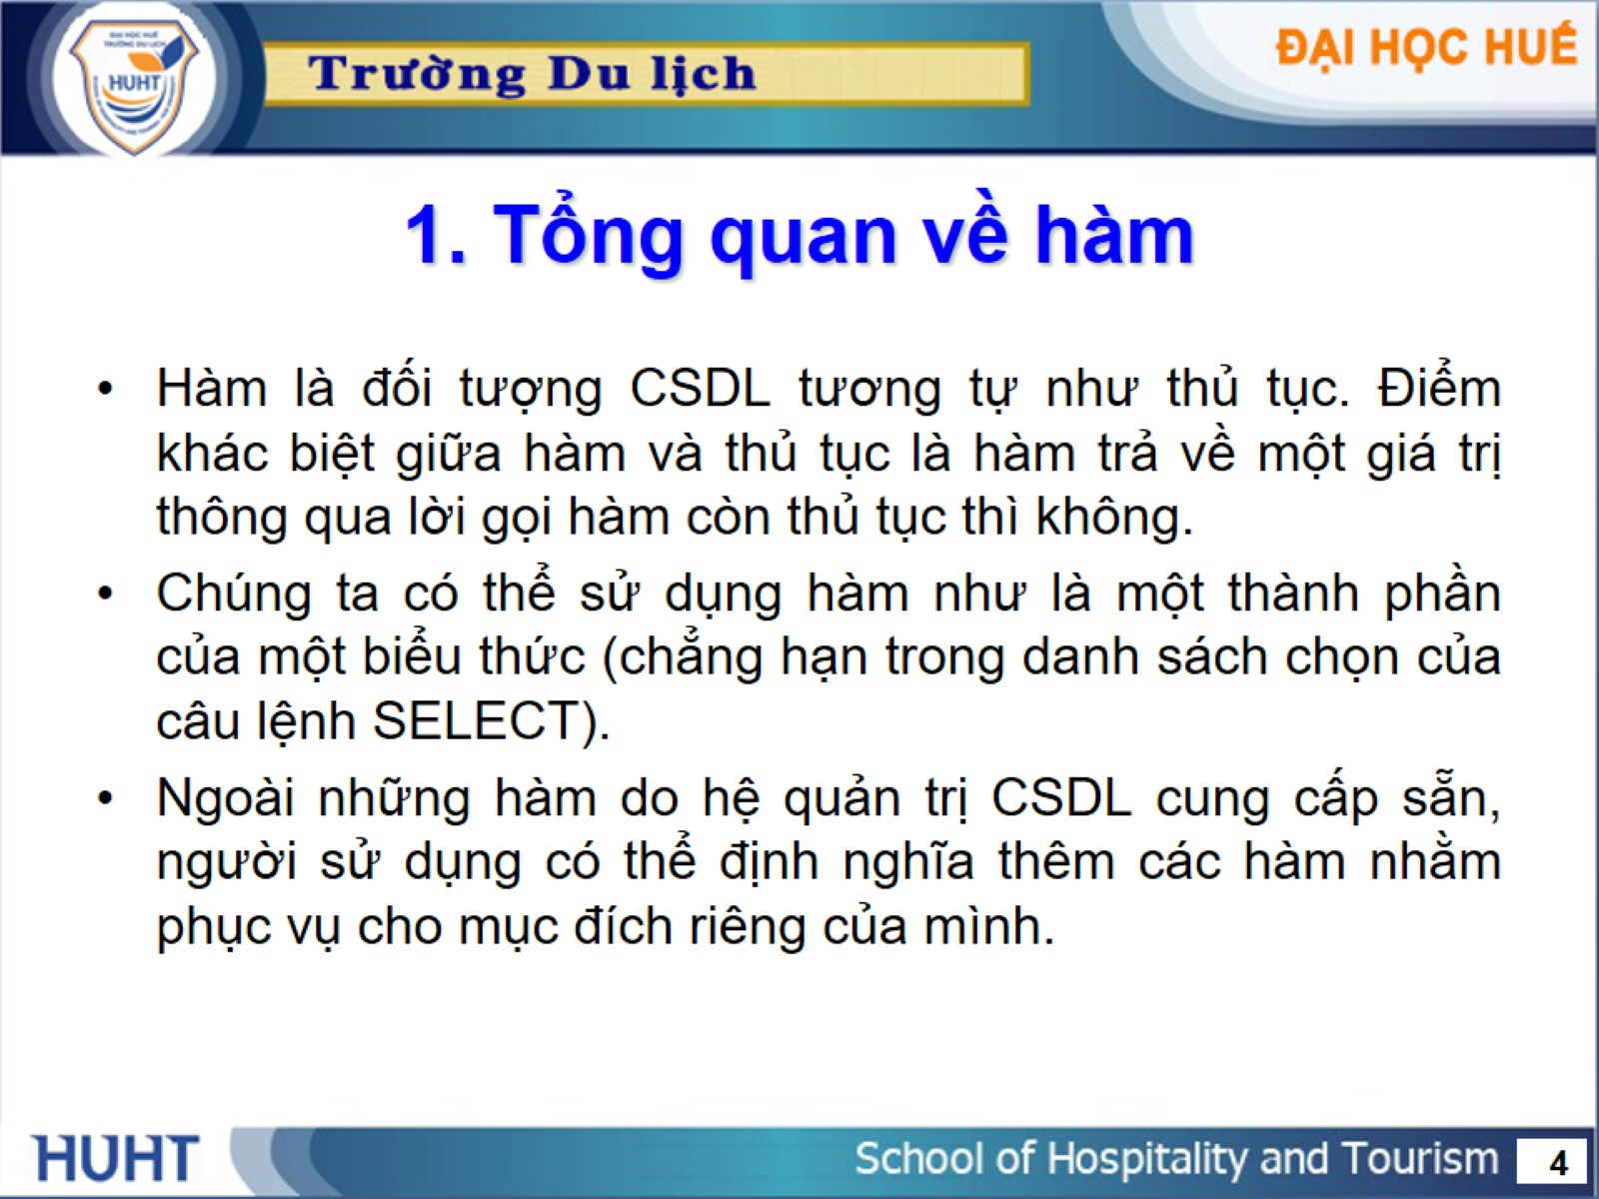
1. Tổng quan về hàm

Slide 5
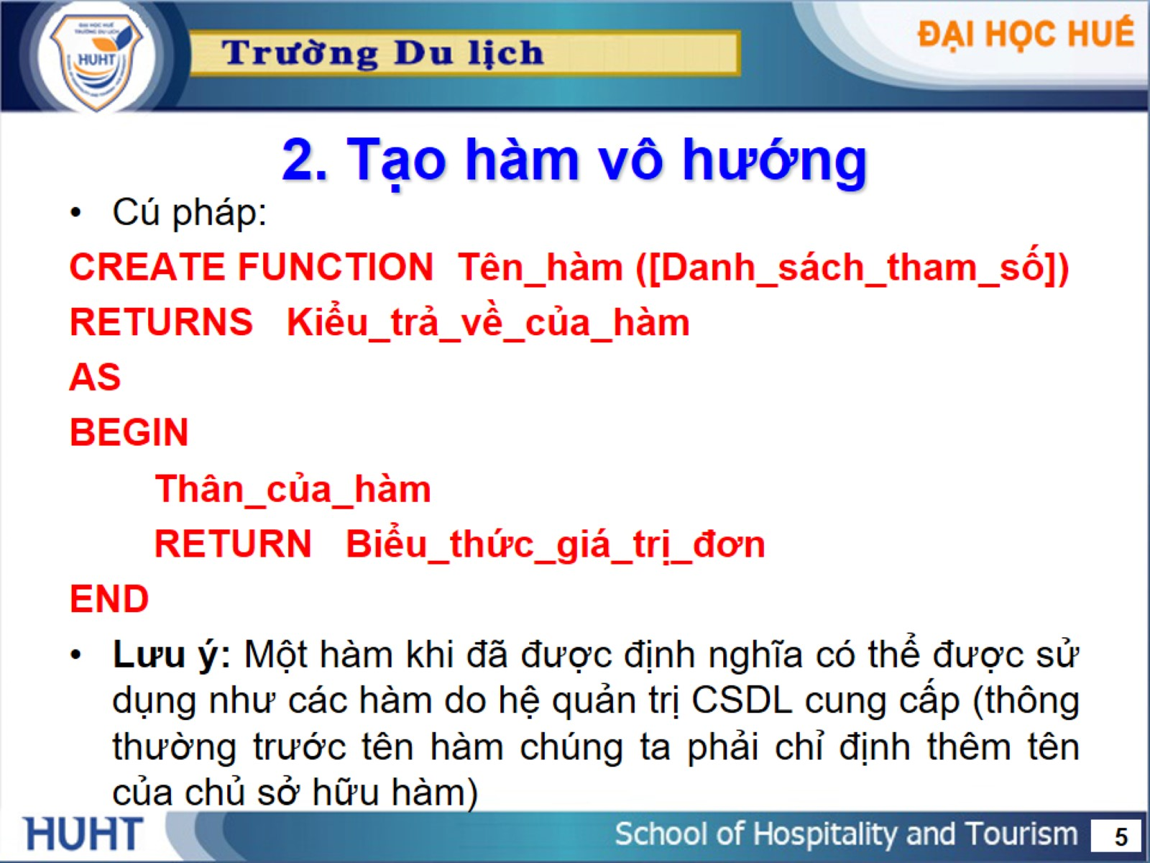
2. Tạo hàm vô hướng

Slide 6
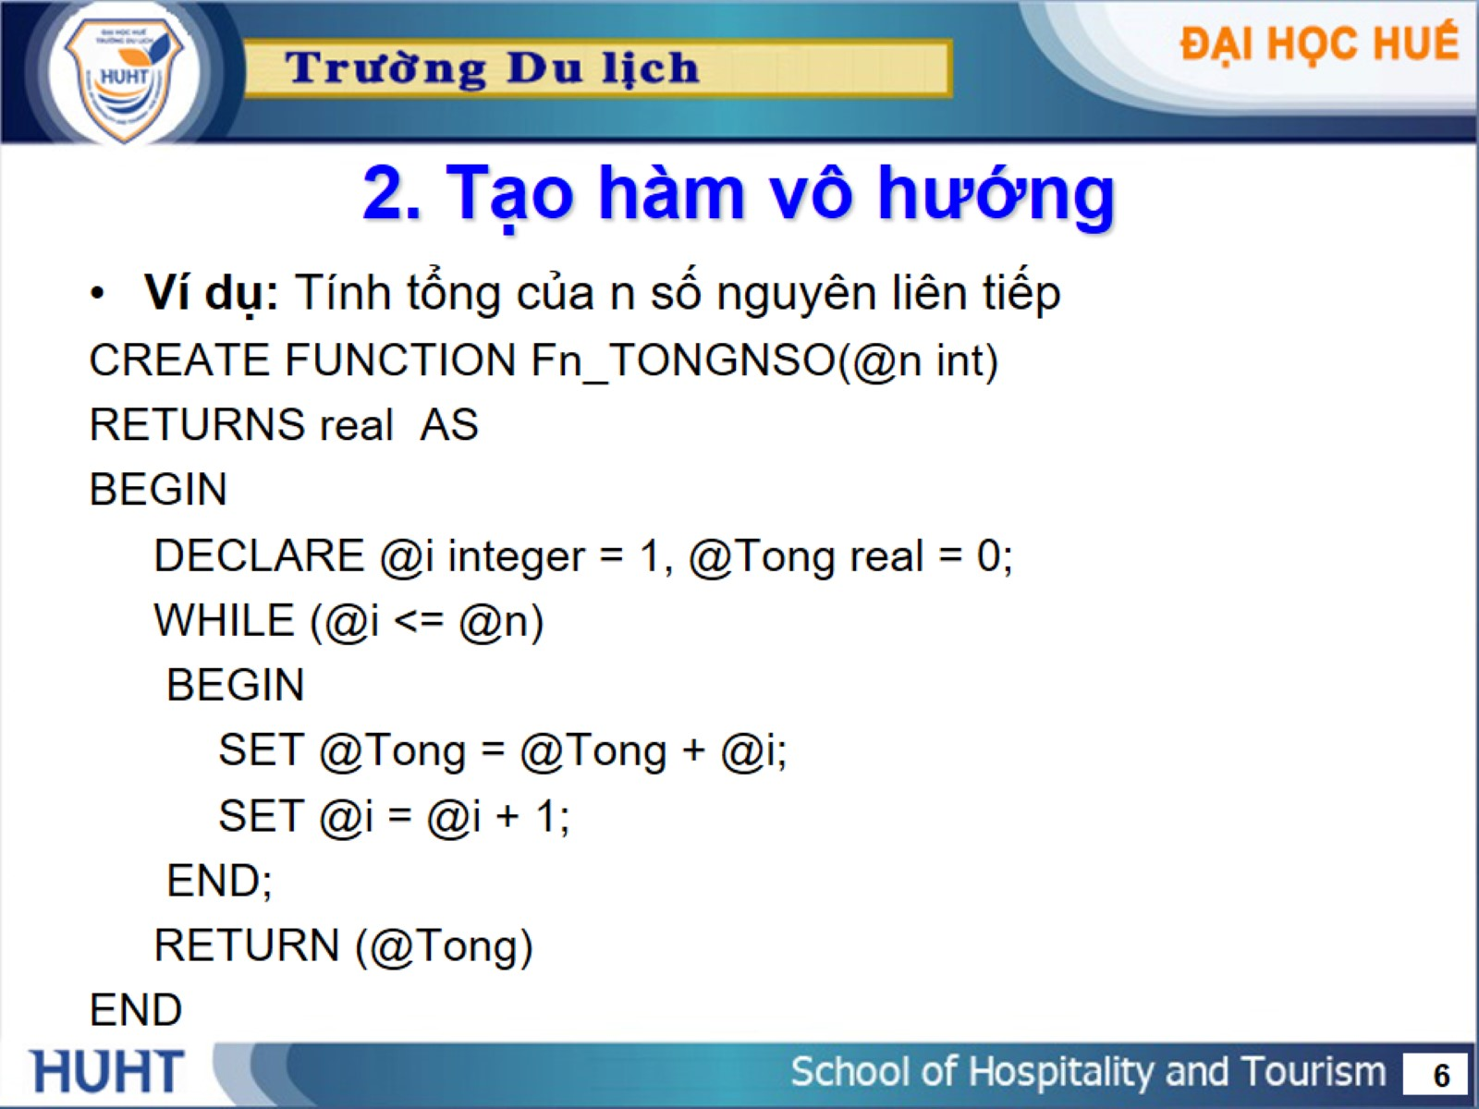
2. Tạo hàm vô hướng

Slide 7
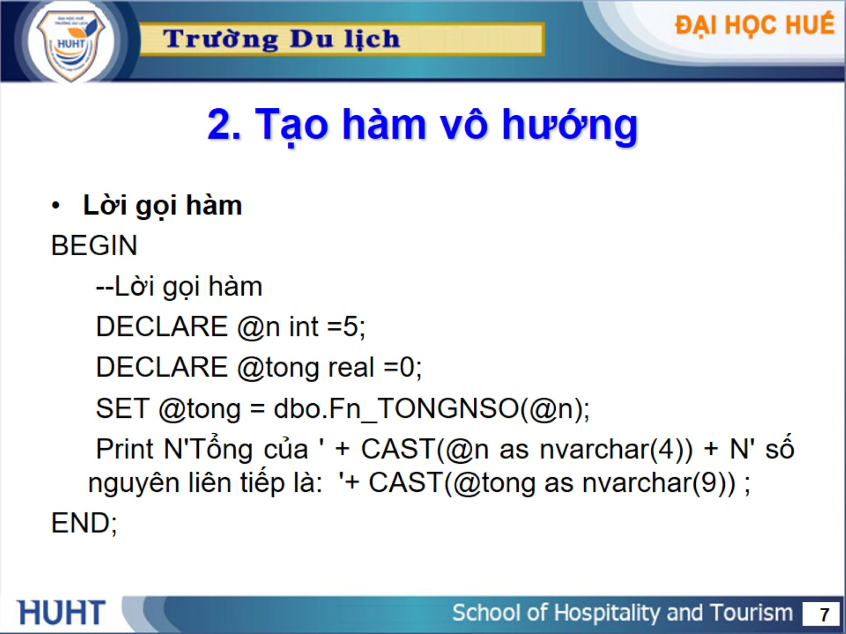
2. Tạo hàm vô hướng

Slide 8
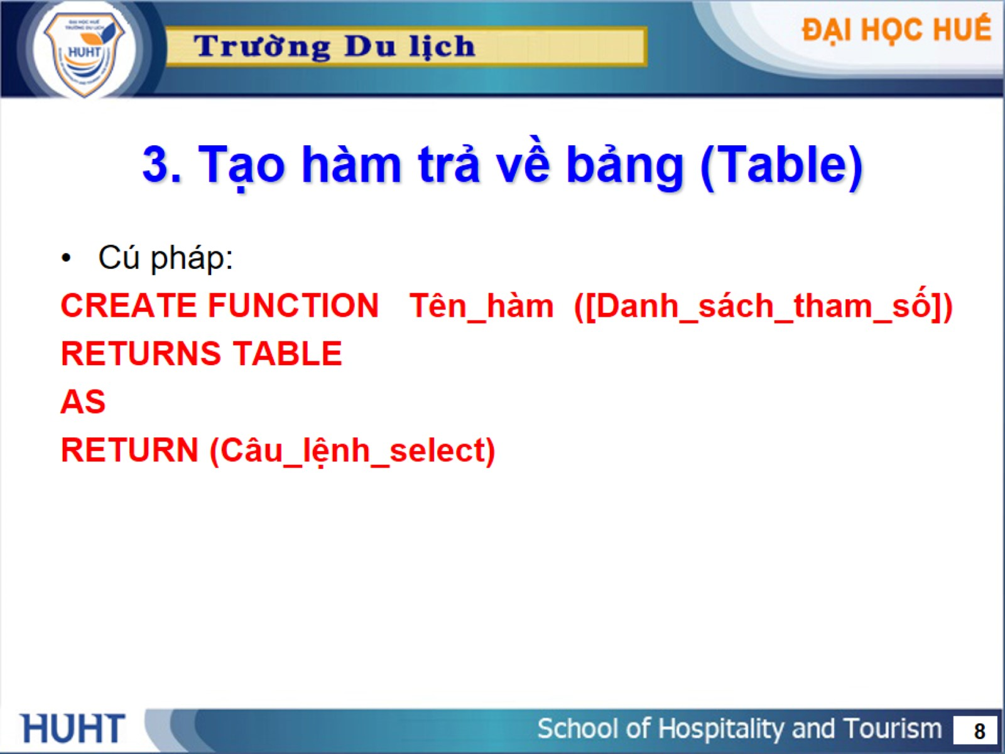
3. Tạo hàm trả về bảng (Table)

Slide 9
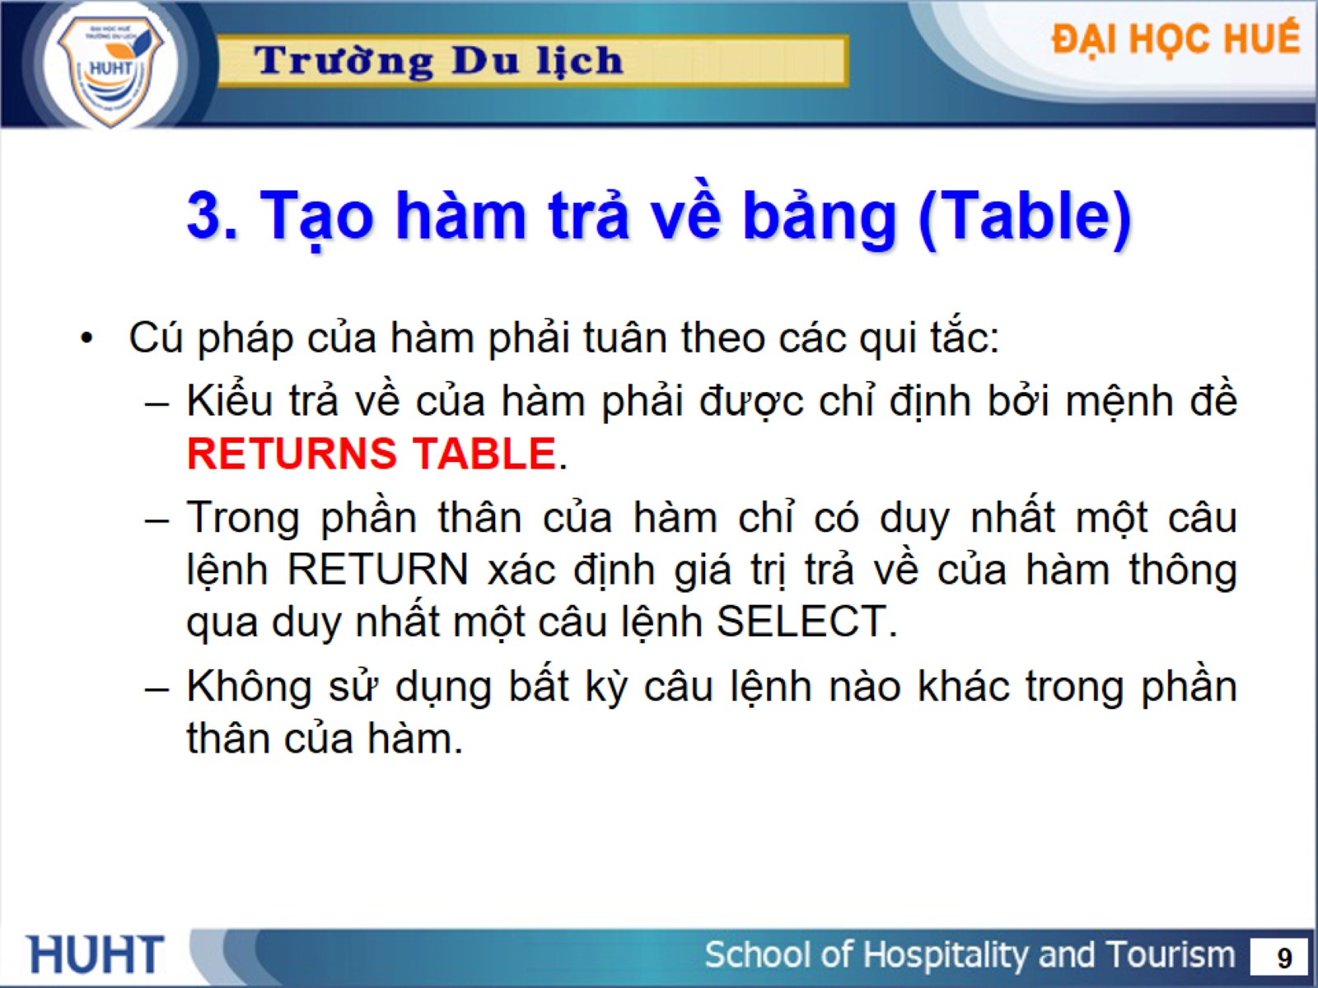
3. Tạo hàm trả về bảng (Table)

Slide 10
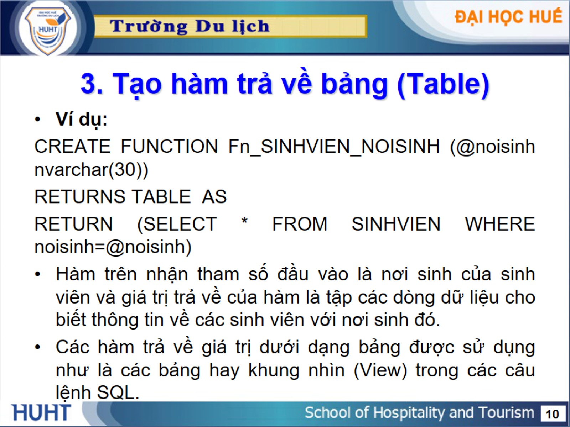
3. Tạo hàm trả về bảng (Table)

Slide 11
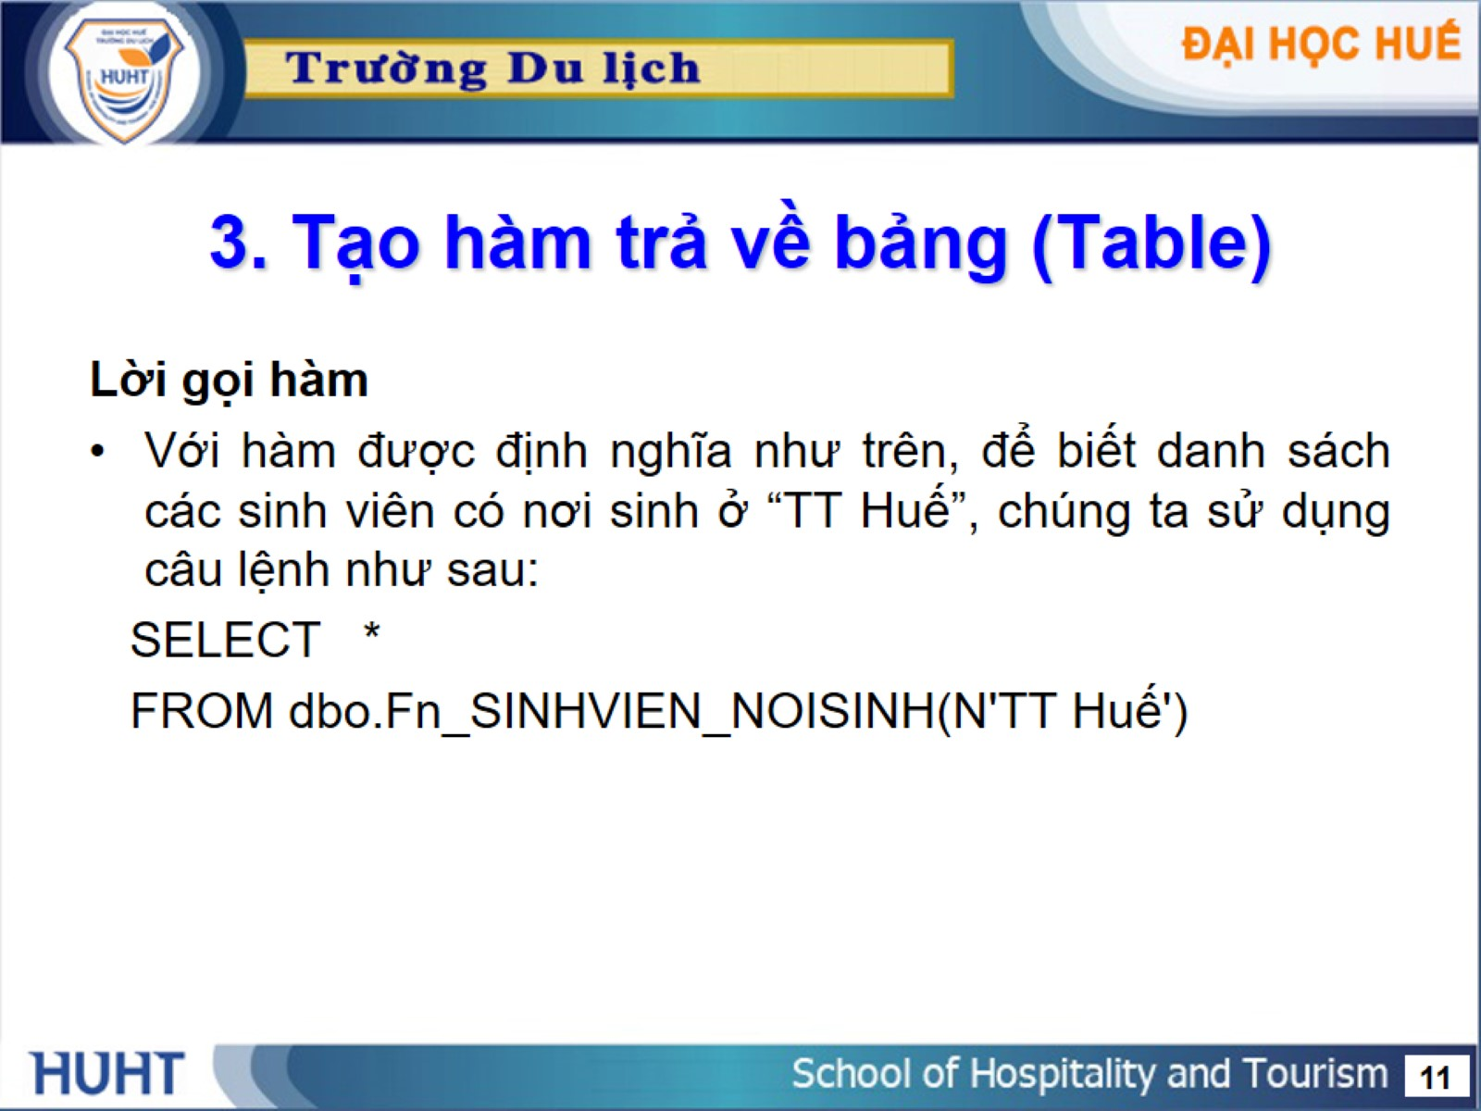
3. Tạo hàm trả về bảng (Table)

Slide 12
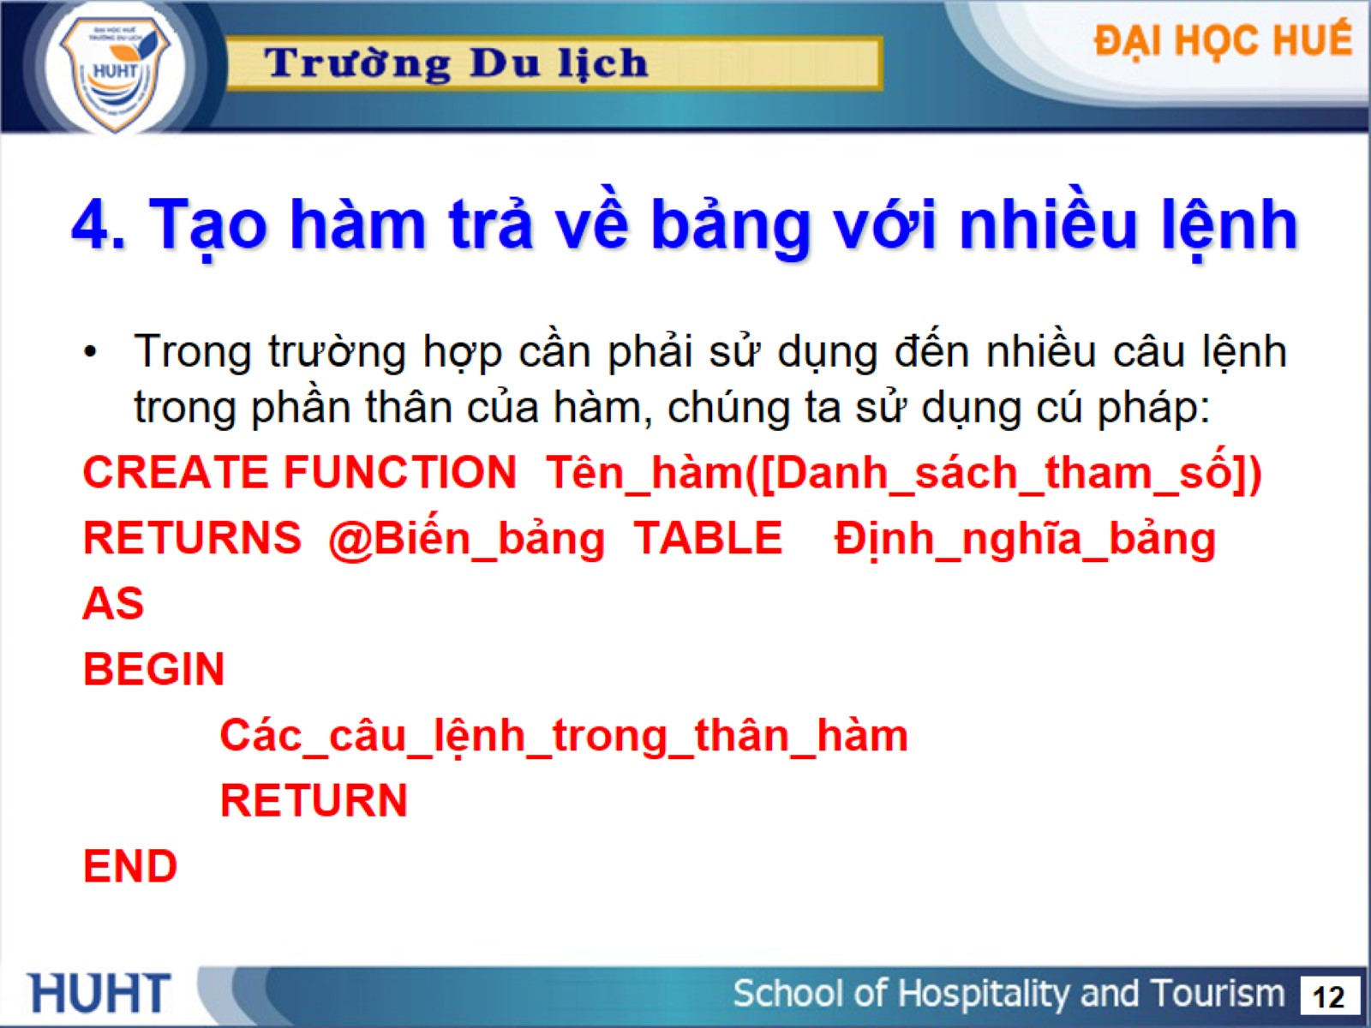
4. Tạo hàm trả về bảng với nhiều lệnh

Slide 13
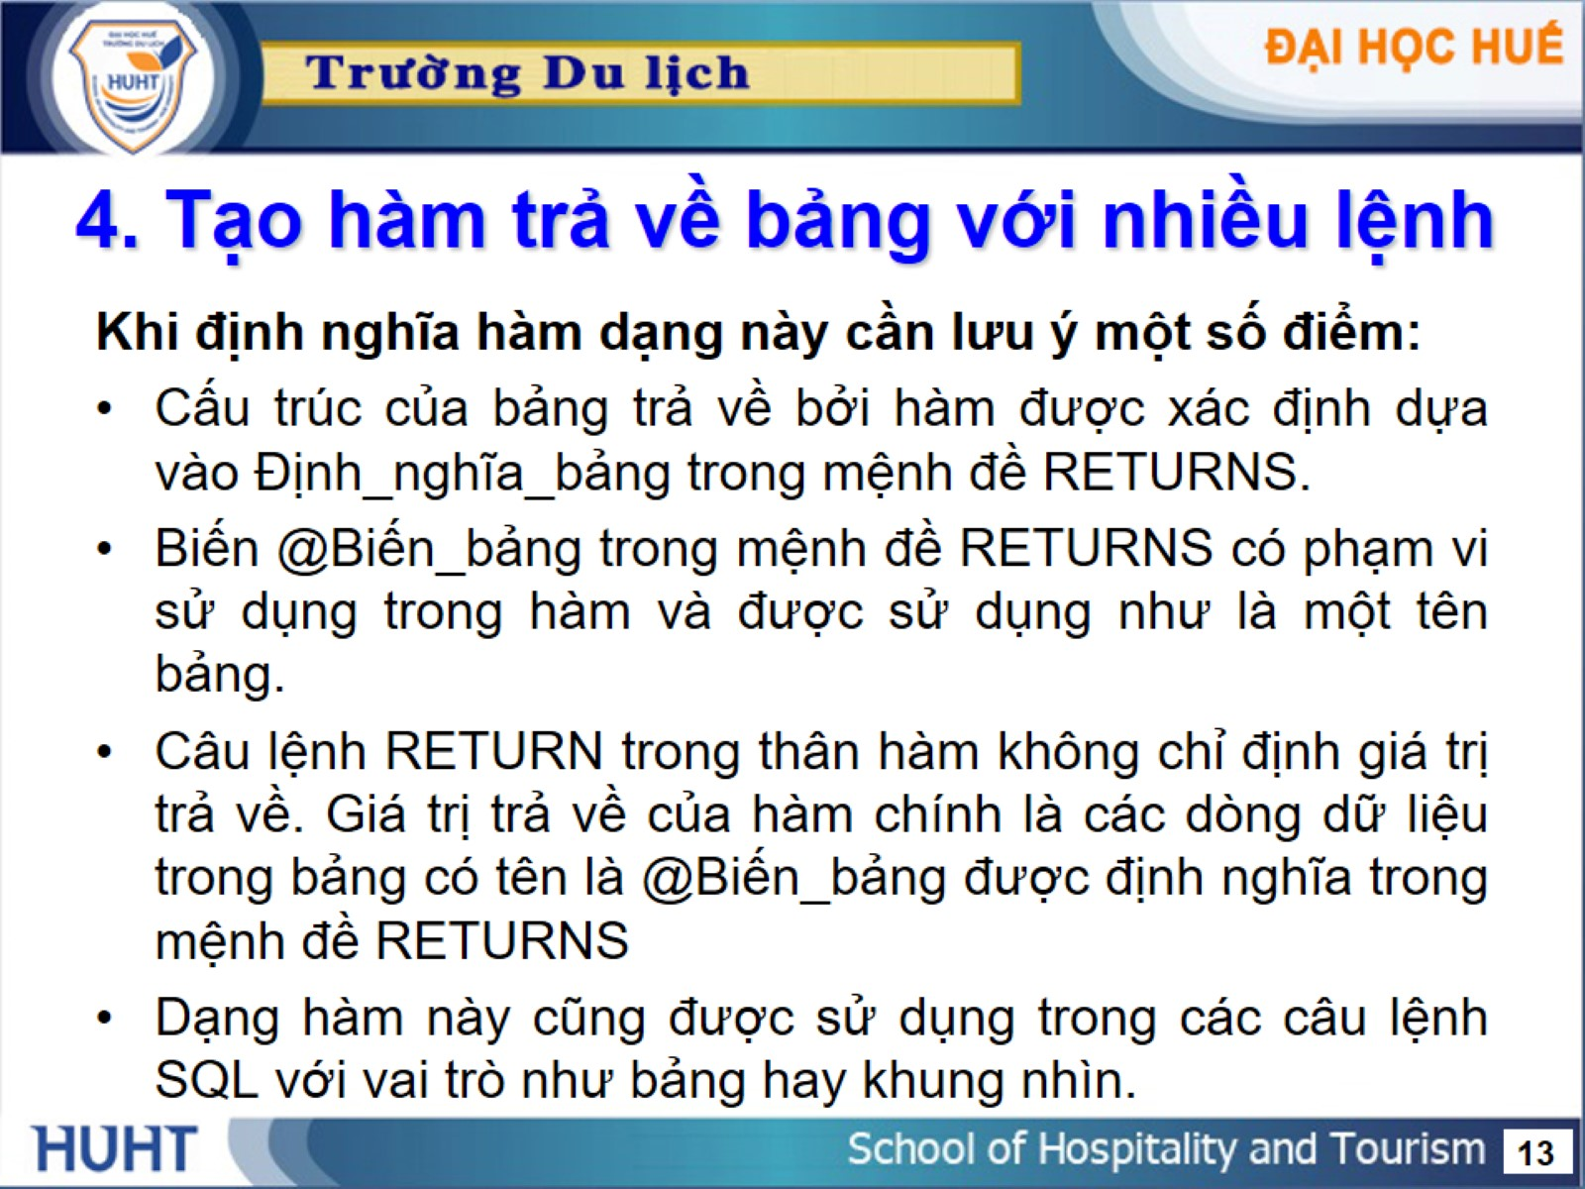
4. Tạo hàm trả về bảng với nhiều lệnh

Slide 14
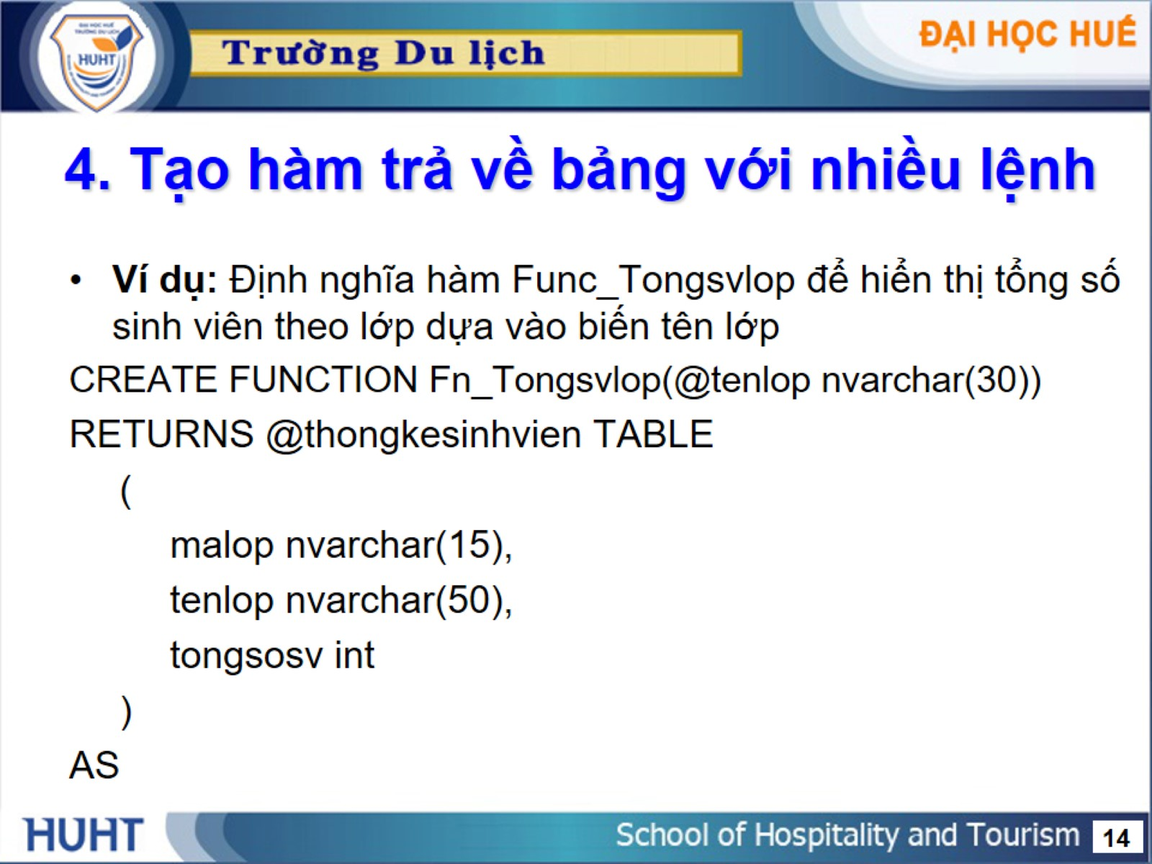
4. Tạo hàm trả về bảng với nhiều lệnh

Slide 15
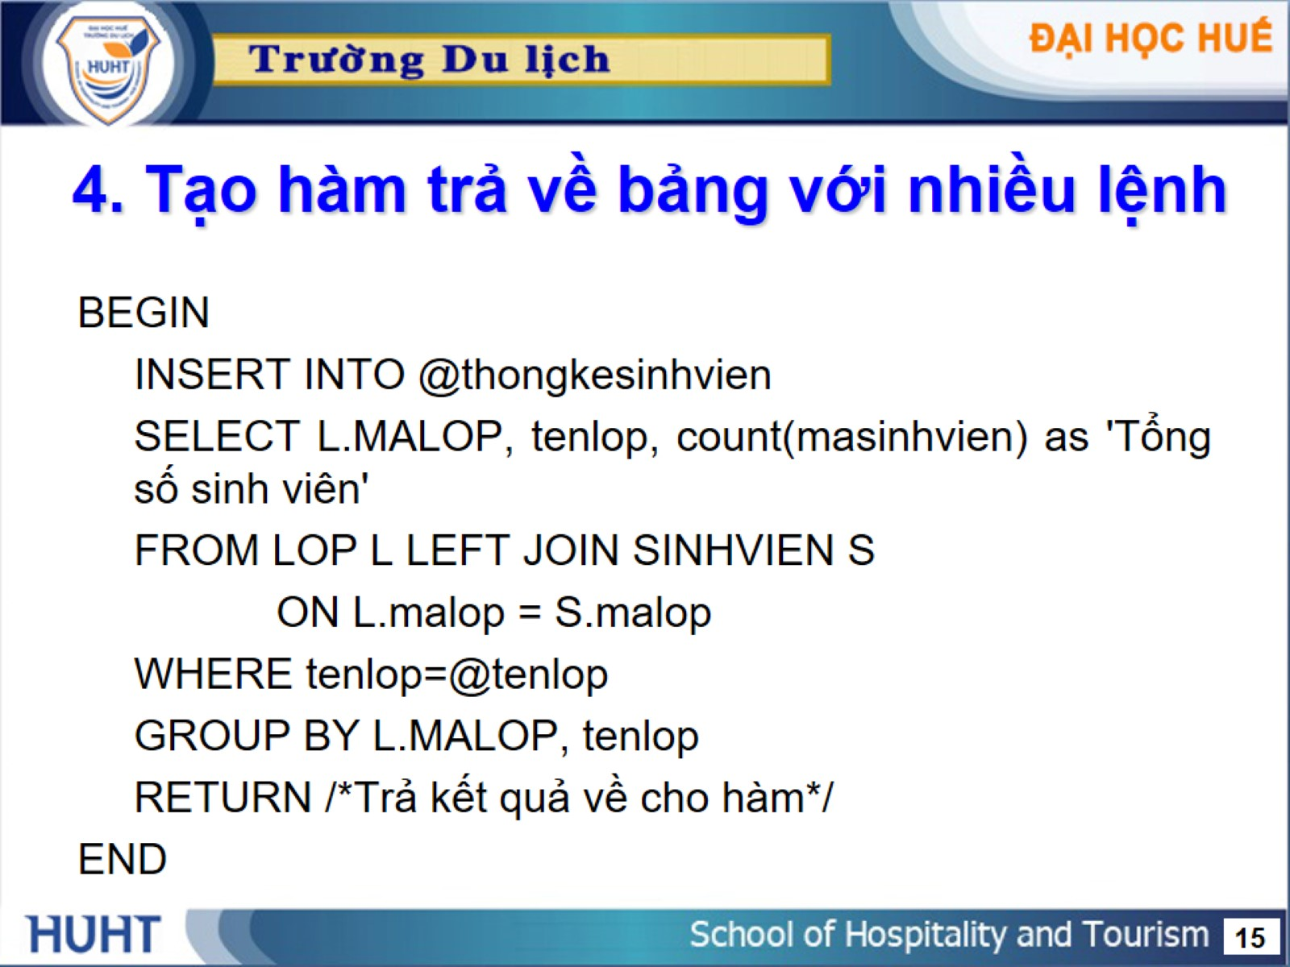
4. Tạo hàm trả về bảng với nhiều lệnh

Slide 16
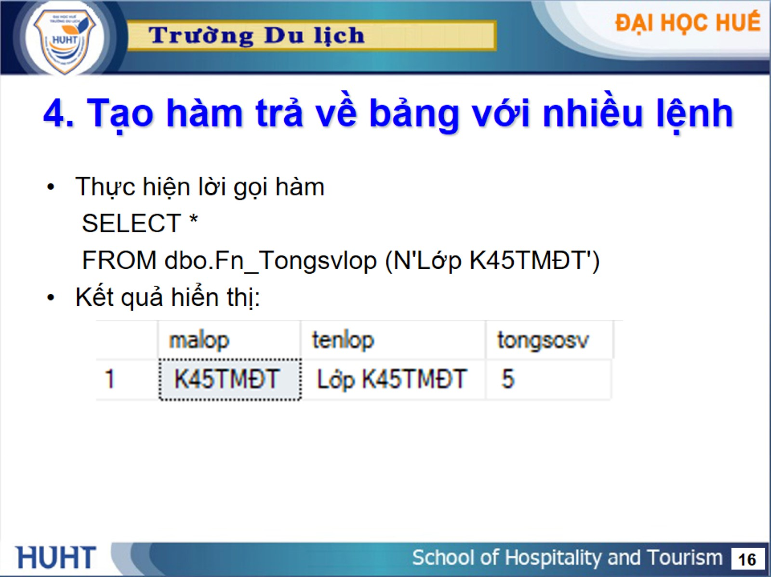
4. Tạo hàm trả về bảng với nhiều lệnh

Slide 17
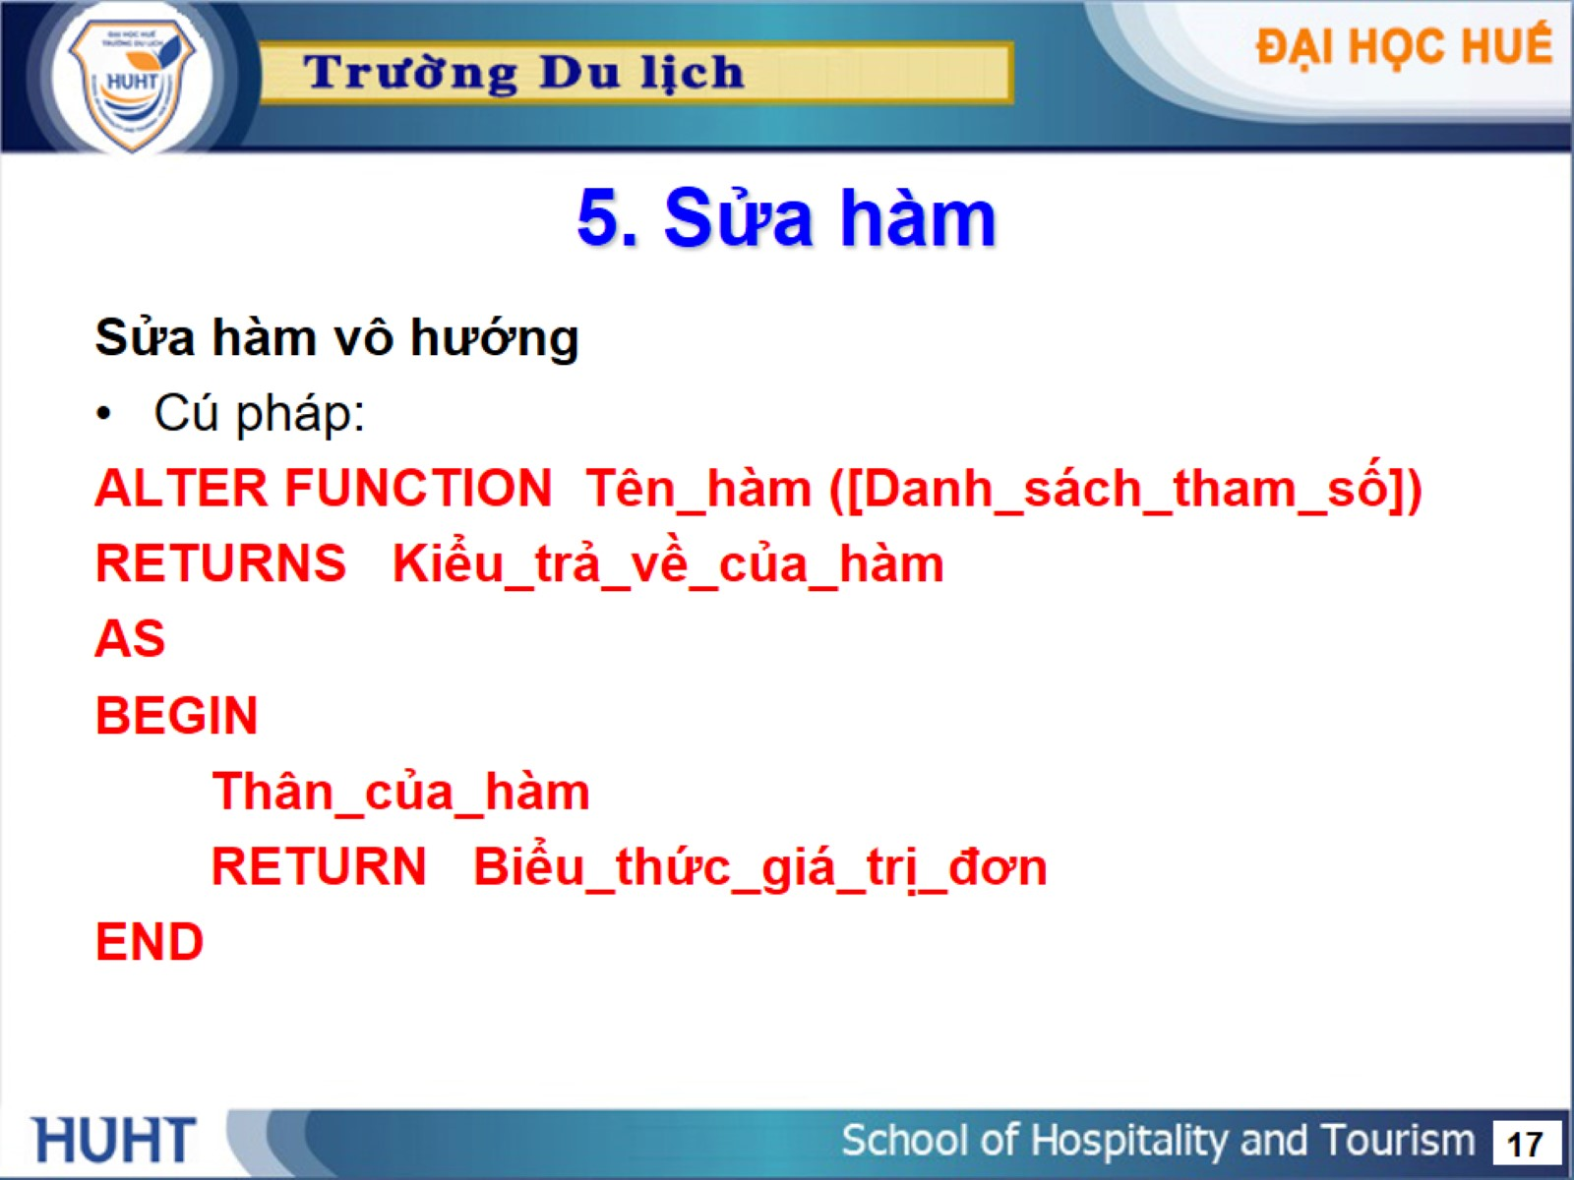
5. Sửa hàm

Slide 18
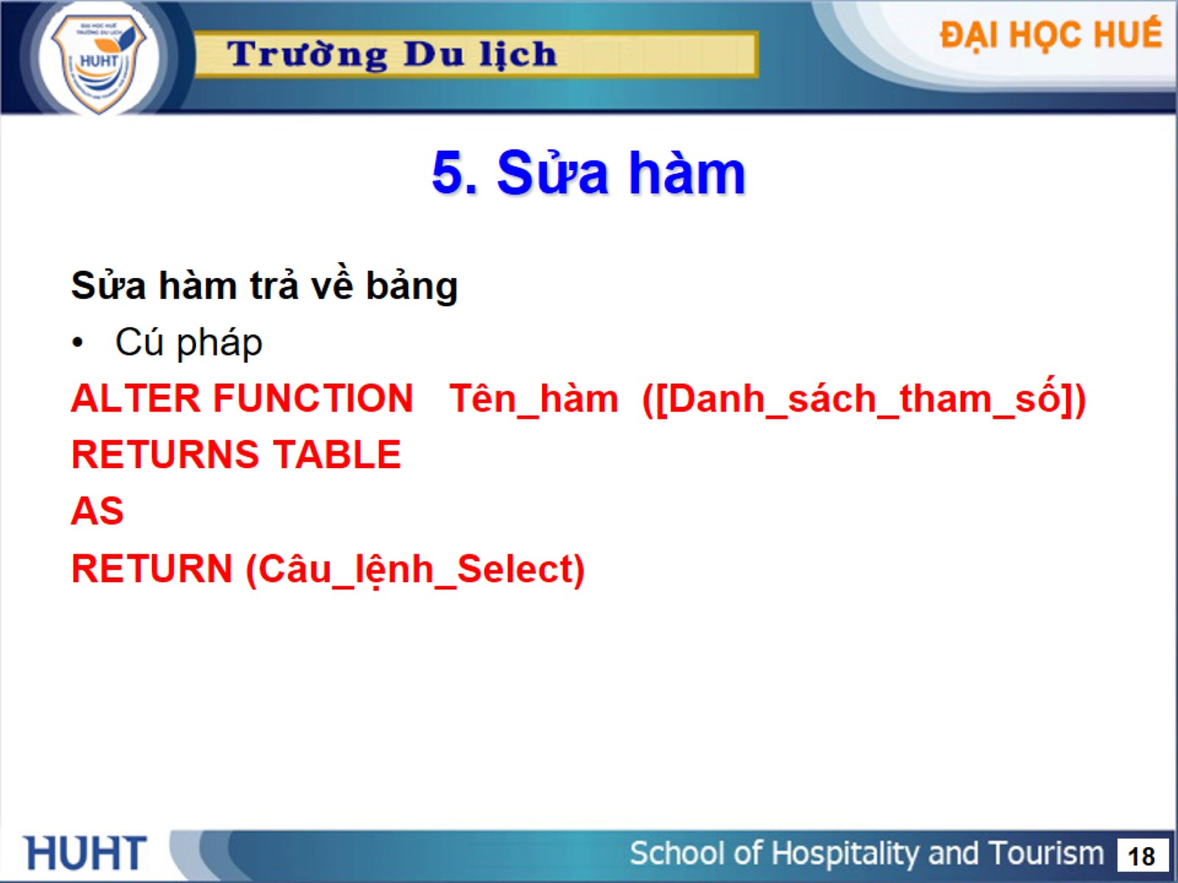
5. Sửa hàm

Slide 19
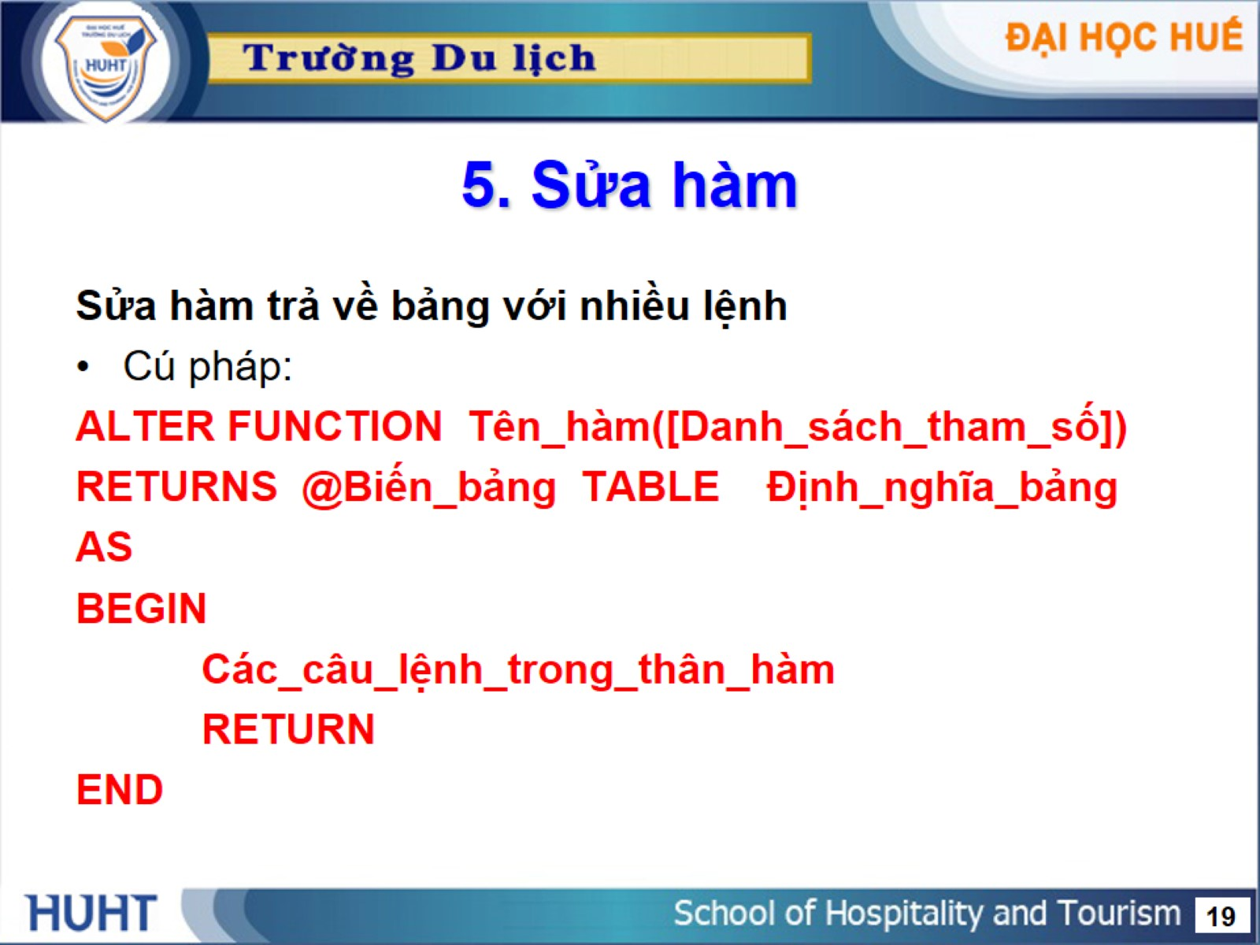
5. Sửa hàm

Slide 20
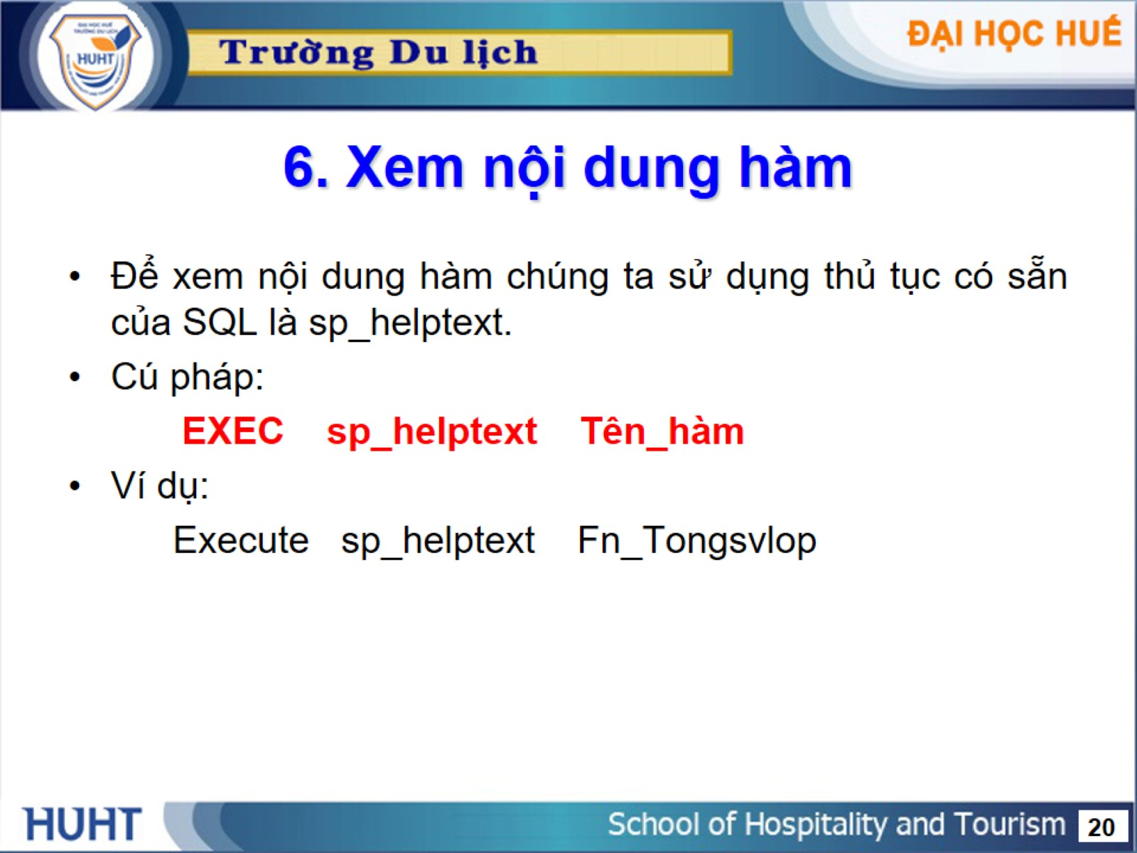
6. Xem nội dung hàm

Slide 21
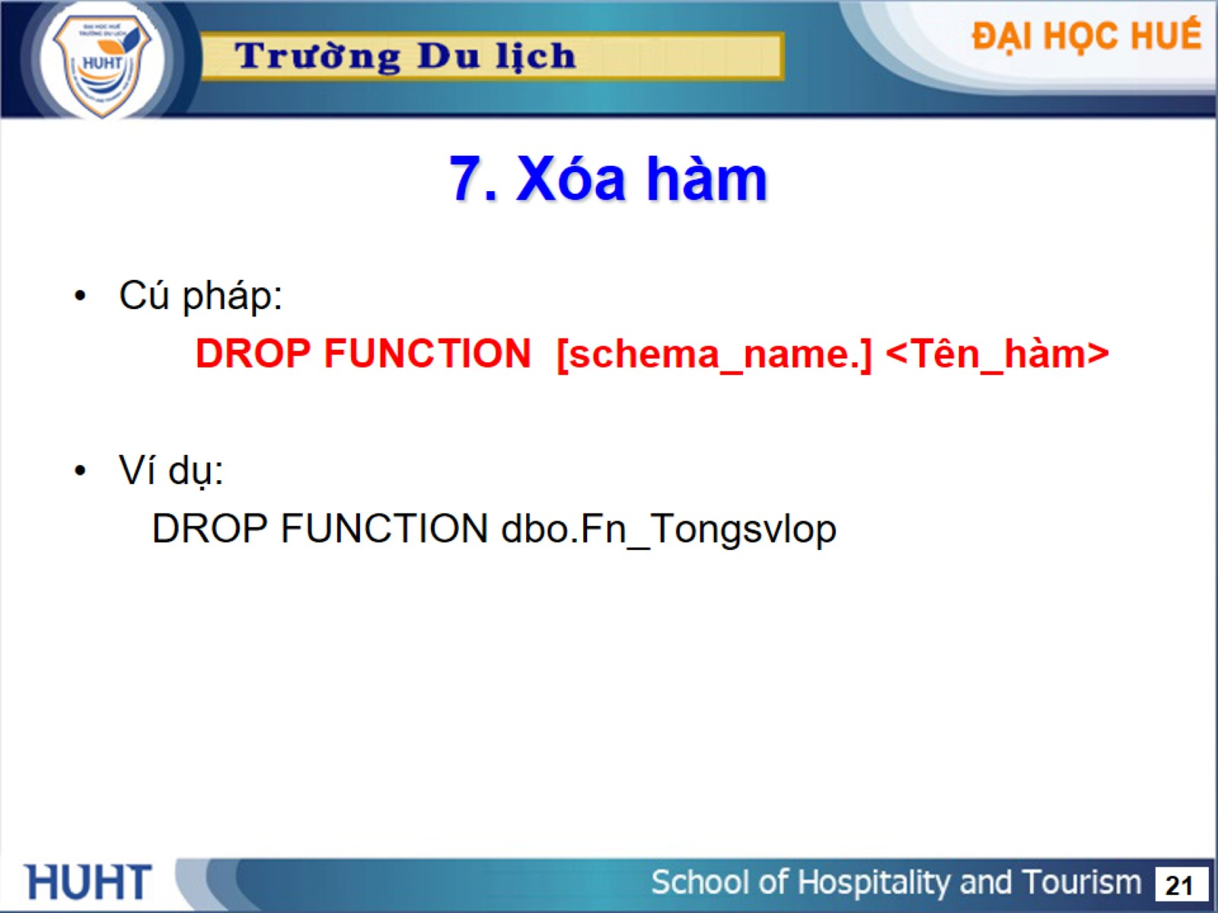
7. Xóa hàm

